Slide 1
by Danila Sedelnkov

Slide 2

Описание
Приложение «Цифровой дневник. Desktop» – это электронный журнал для учителей и школьников с поддержкой экспорта успеваемости учащихся в форматах .csv и .xlsx. В программе доступны три уровня прав: ученик, учитель и администратор.
Разработчик – Данила Седельников

Slide 3
Стек технологий
Графический модуль: PyQt6
СУБД: SQLite
Система контроля версий: GitHub
Шифрование: hashlib
Работа с таблицами: csv и xlsxwriter
Работа с графиками: matplotlib
Работа с системой (файловой системой): os

Slide 4
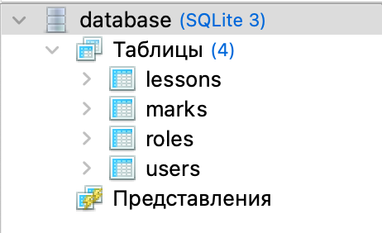
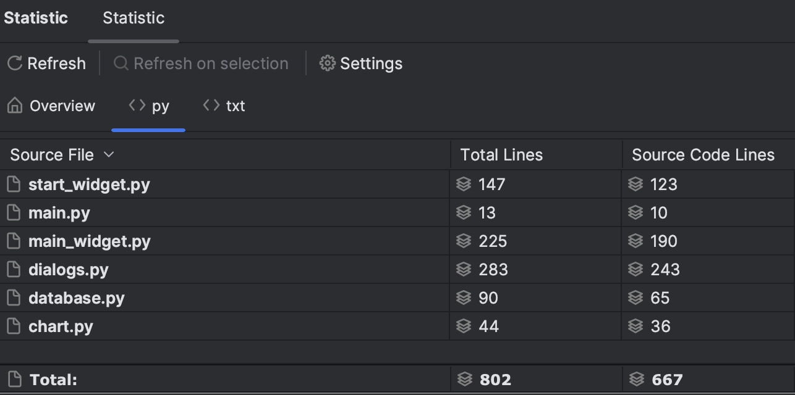
Реализация
Основные классы:
StartWidget
MainWidget
DataBase
Классы диалоговых окон
Вспомогательные классы
База данных
>800 строк кода

Slide 5
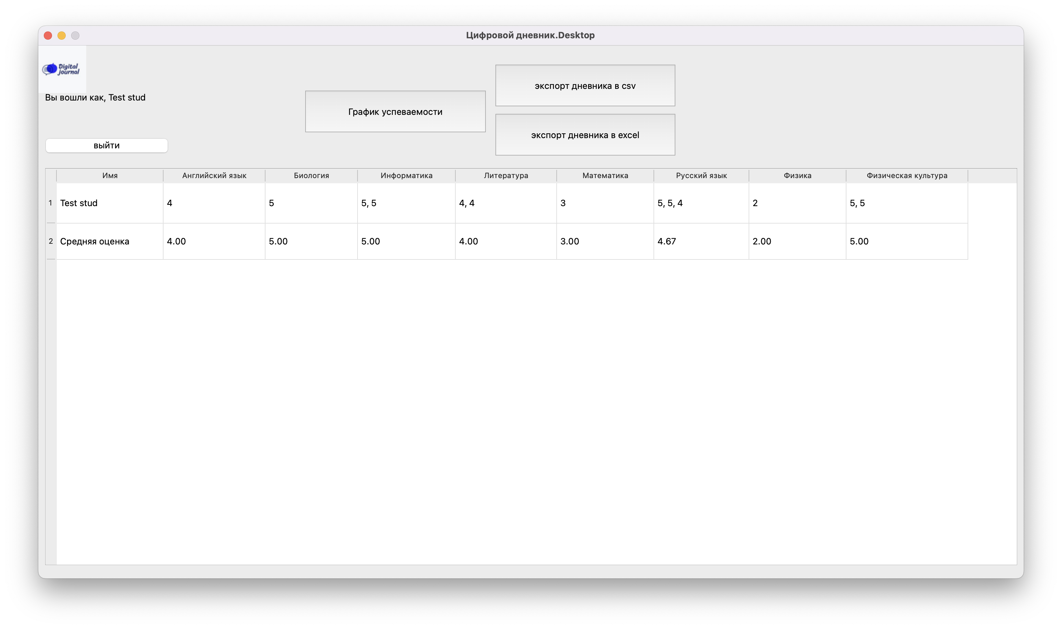
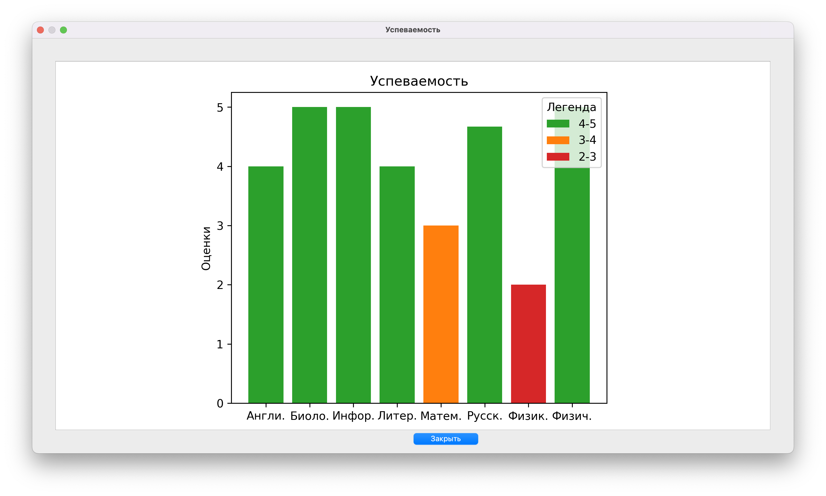
Интерфейс ученика
Возможности:
Просмотр успеваемости и среднего балла
Экспорт успеваемости в форматах .csv и .xlsx
Анализ успеваемости

Slide 6
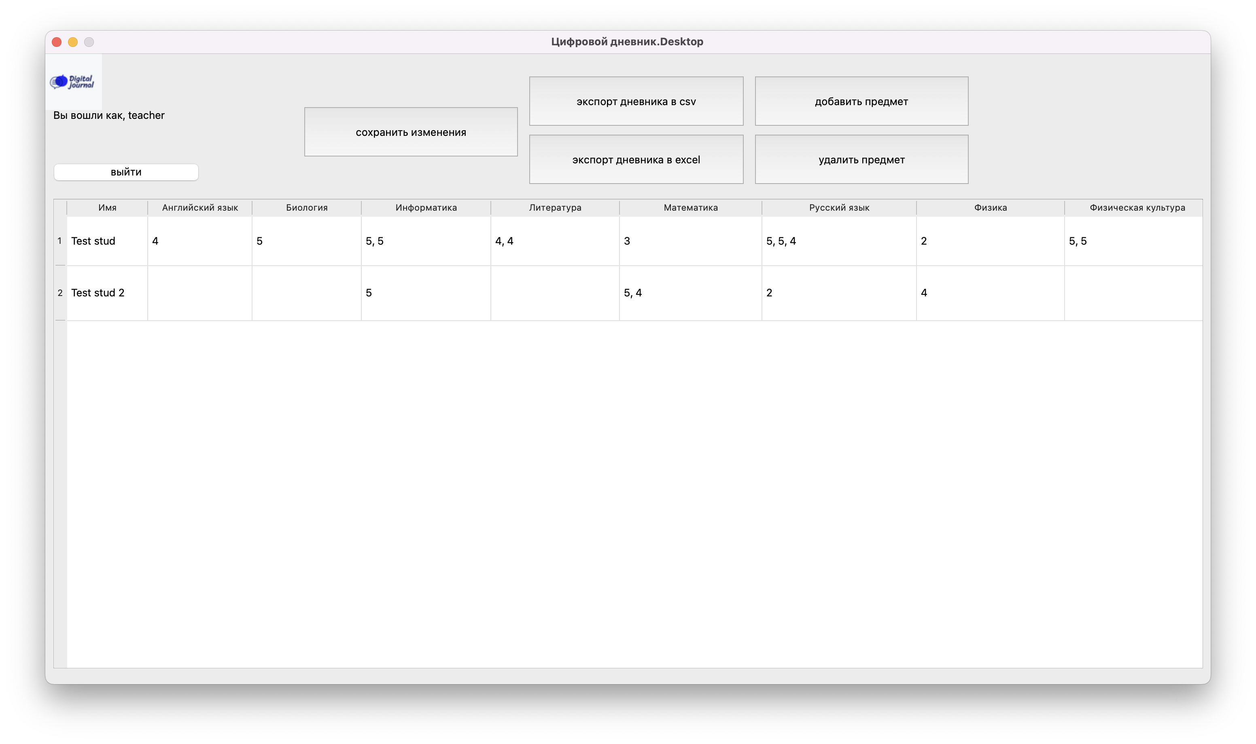
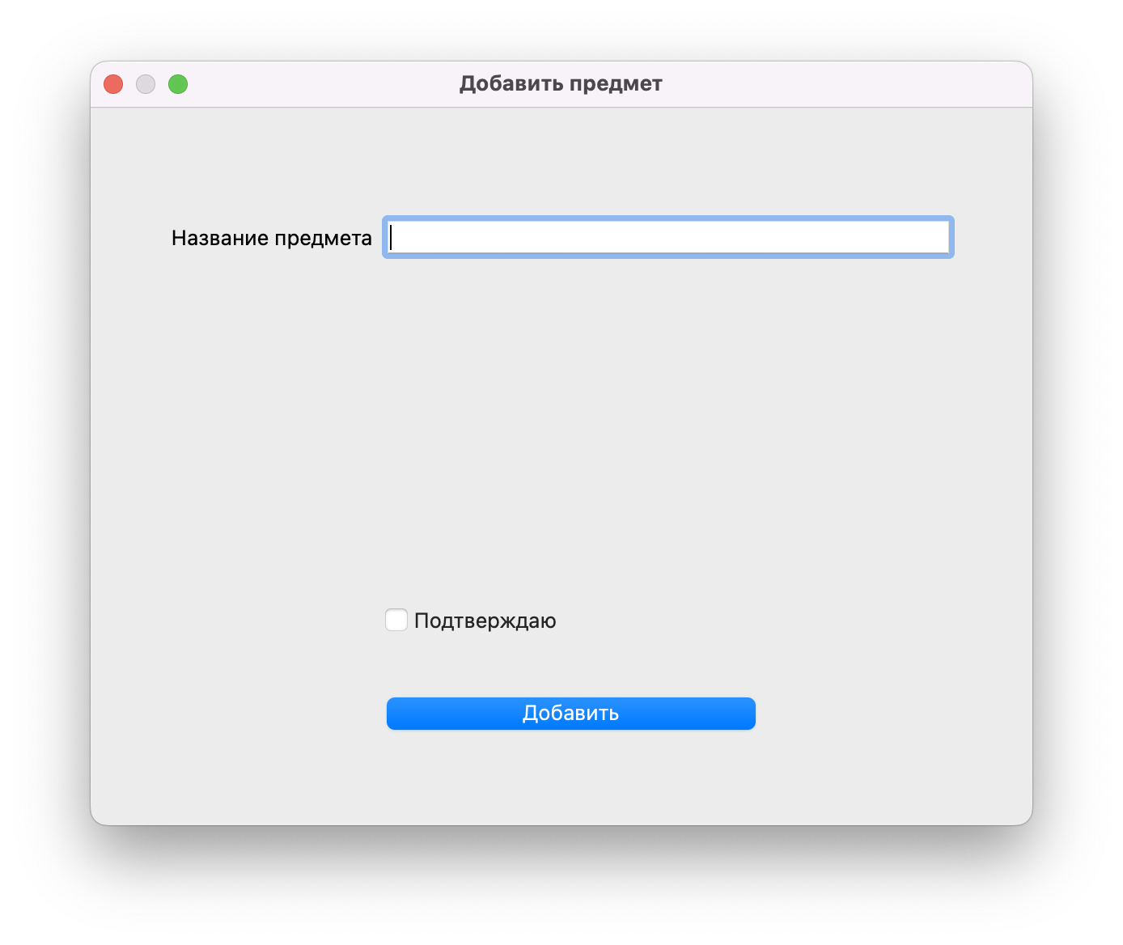
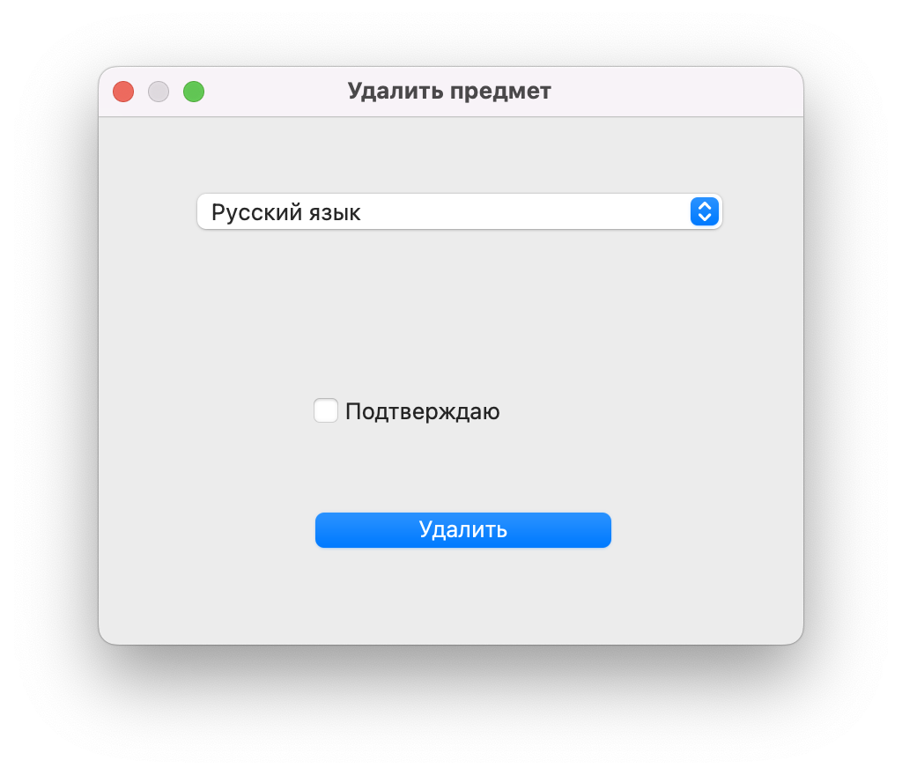
Интерфейс учителя
Возможности:
Просмотр и редактирование успеваемости учеников
Экспорт успеваемости в форматах .csv и .xlsx
Добавление и удаление учебных предметов

Slide 7
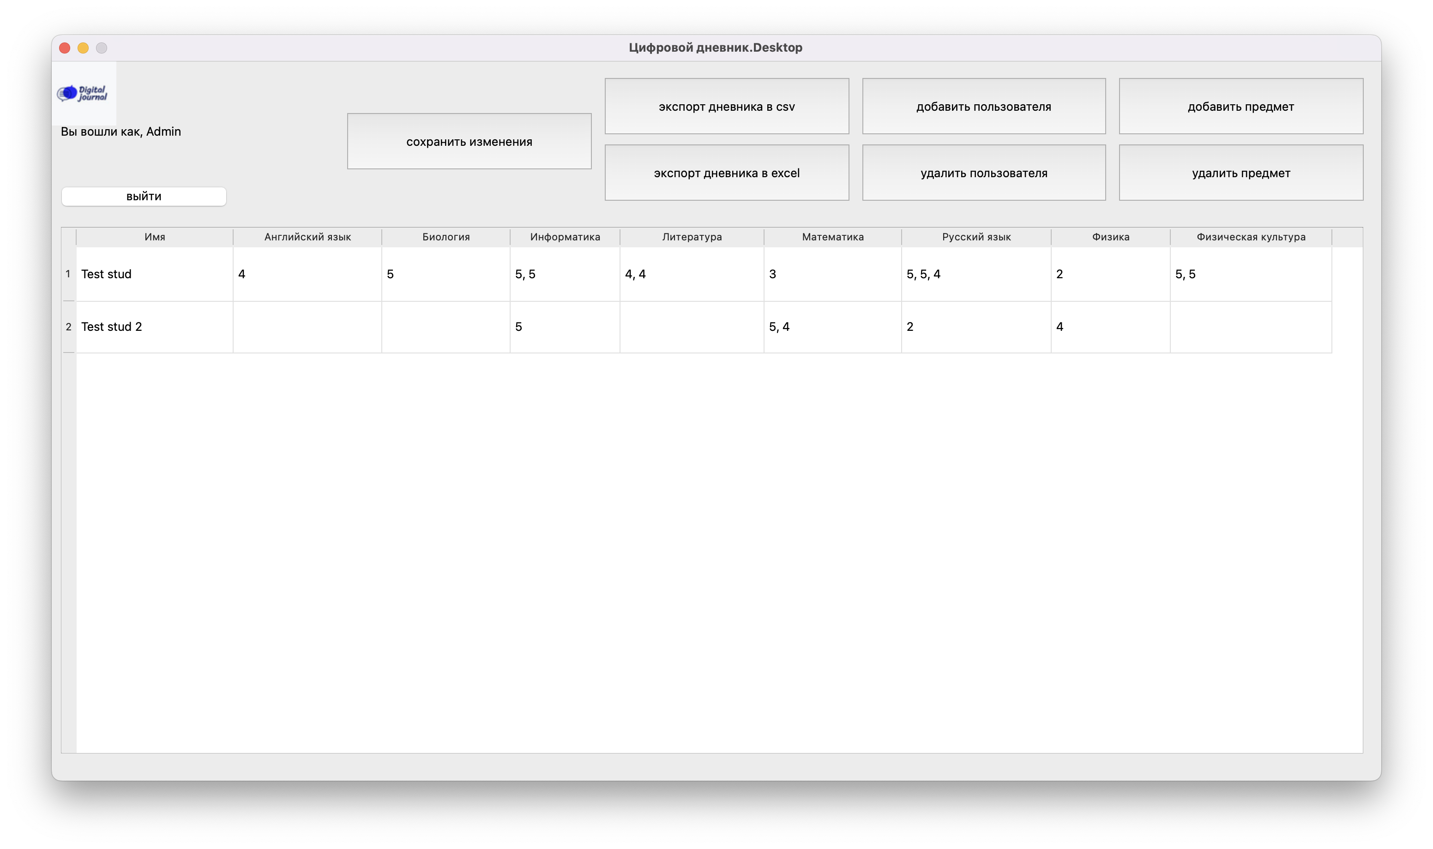
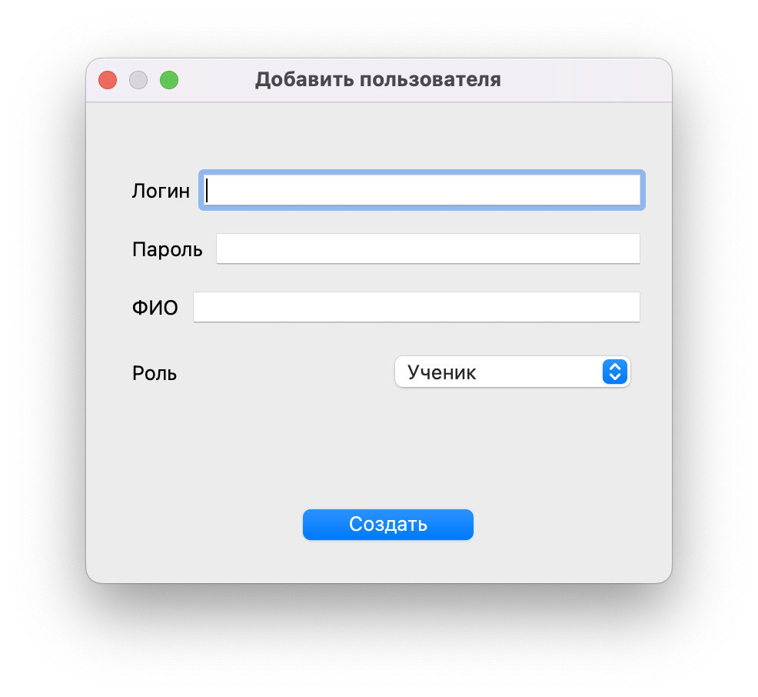
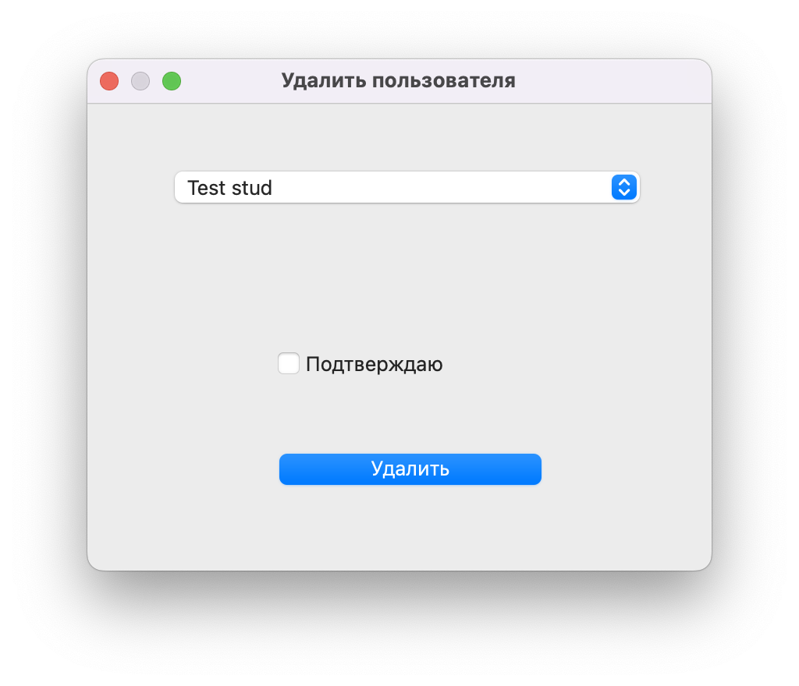
Интерфейс администратора
Возможности:
Просмотр и редактирование успеваемости учеников
Экспорт успеваемости в форматах .csv и .xlsx
Добавление и удаление учебных предметов и пользователей

Slide 8
Заключение. Возможные обновления
Добавление родительской учетной записи для просмотра успеваемости нескольких учеников
Внедрение функции распределения учеников по классам
Работа с дизайнером – выпуск версии Digital journal.Desktop 2 с улучшенным графическим интерфейсом

Slide 9
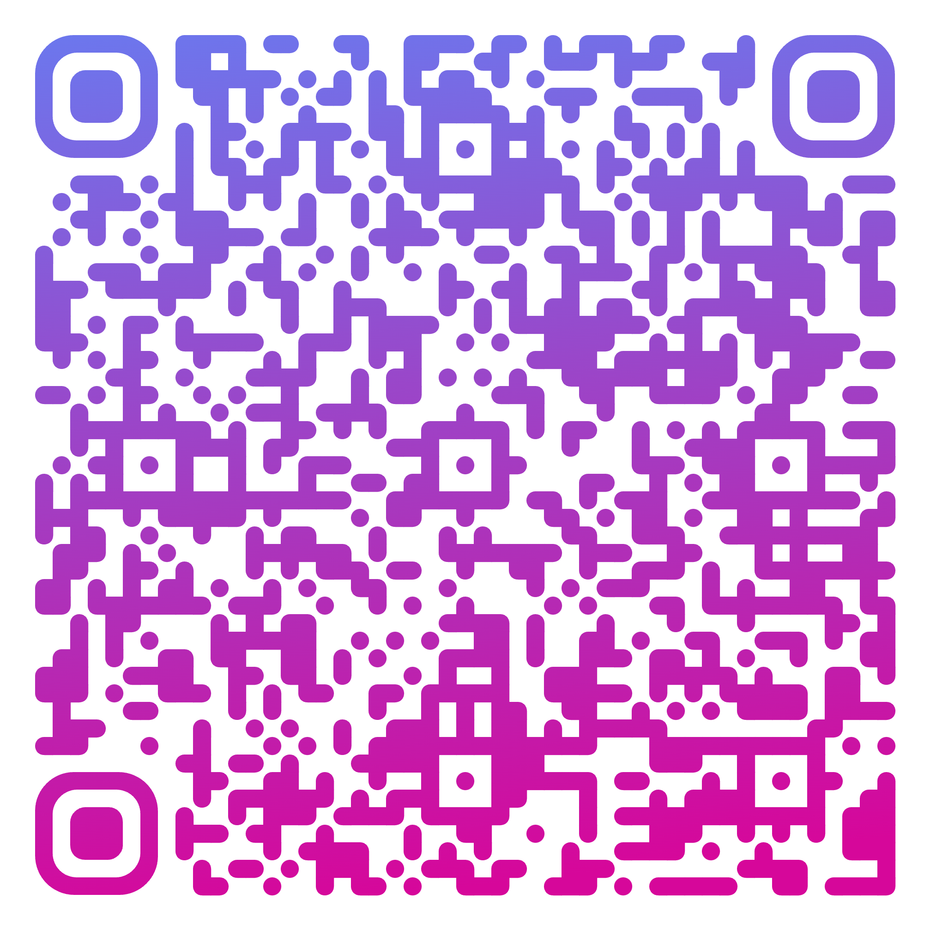
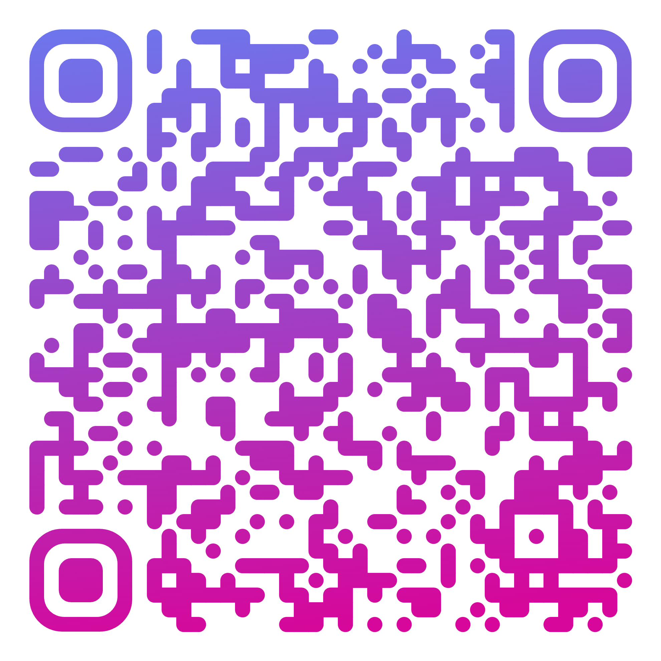
Мои контакты
Материалы проекта для ознакомления
GitHub проекта
жду ваши звездочки ⭐️

